Slide 1
Dylan Thomas
Gwers 3 – Cymeriadau ‘Dan y Wenallt’

Slide 2
Dan y Wenallt
Yn y wers hon rydym yn mynd i ddysgu am gymeriadau ‘Dan y Wenallt’.
Rydym yn mynd i greu ein cymeriadau ein hunain.

Slide 3
Dan y Wenallt
‘Dan y Wenallt’ yw gwaith enwocaf Dylan Thomas.
Disgrifiodd y gwaith fel cerdd ddramatig.
Darlledwyd hi ar y radio fel drama.
Mae’n disgrifio diwrnod mewn pentref yng Nghymru yn y ganrif ddiwethaf.

Slide 4
Dan y Wenallt
Mae nifer o gymeriadau doniol yn ‘Dan y Wenallt’.
Mae Dylan Thomas wedi rhoi enwau iddynt sydd yn cyd-fynd â’u cymeriadau.
Dewch i edrych ar rai ohonynt.

Slide 5
Dai Di-ddim
Pysgotwr diog yw Dai Di-Ddim
Fin nos, mae’n breuddwydio am ddim byd!

Slide 6
Syr Wili Watsh
Mae gan Syr Wili Watsh chwe deg chwech o glociau yn ei gegin.
Mae un cloc ar gyfer pob blwyddyn o’i oed.
Fin nos, mae’n breuddwydio am y clociau yn ei gegin.

Slide 7
Organ Morgan
Organ Morgan yw organydd y capel.
Fin nos, mae’n breuddwydio am bobl y pentref yn canu.

Slide 8
Cymeriad
Dewch i ni greu ein cymeriad ein hunain!
Dewiswch lun o rywun o gylchgrawn neu o’r rhyngrwyd.

Slide 9
Cymeriad – Holwch gwestiynau
Edrychwch ar y cymeriad gyda phartner
Holwch, e.e.
  Pa mor hen yw’r cymeriad?
  Ble mae’n byw?
  Beth yw ei waith e? / Beth yw ei gwaith hi?
  Beth yw ei diddordebau e? / Beth yw ei diddordebau hi?
  Beth mae’n ei gasáu?
  Oes ganddo/ganddi dalent arbennig?
  Oes cyfrinach ganddo/ganddi?
  Oes ofn rhywbeth arno/arni?
  Beth mae eisiau’n fwy na dim?
Fyddwch chi ddim yn gwybod yr atebion – bydd rhaid eu creu nhw!

Slide 10
Cymeriad – Sut mae’n edrych?
Meddyliwch am ansoddeiriau i ddisgrifio eich cymeriad.
Sut byddech chi’n disgrifio
  ei g/olwg?
  ei g/wisg ?
  ei g/wallt?

Slide 11
Cymeriad – Sut mae’n teimlo?
Sut mae eich cymeriad yn teimlo, tybed?
Pam mae’n teimlo fel hyn?
Eto – bydd rhaid i chi greu’r atebion!

Slide 12
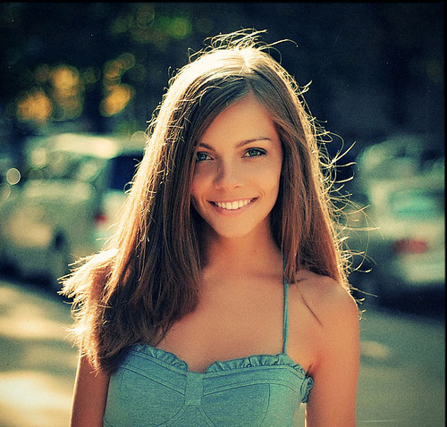
Dyma enghraifft
Dyma Eiry Matthews. Mae hi’n athrawes sydd yn gweithio yn Aberystwyth. Mae ganddi wallt hir brown, llygaid glas a mae hi’n berson ffit iawn. Mae hi’n hoffi mynd i’r traeth ac wrth ei bodd yn nofio yn y môr. Mae hi’n hoffi bwyta’n iach a dyw hi ddim yn hoffi sglodion o gwbl..
Mae hi’n hapus iawn nawr achos mae hi wedi gweld ei mab Dafydd. Roedd e wedi bod ar goll achos ei fod wedi crwydro ffwrdd wrth chwilio am grancod.

Slide 13
Cymeriad – Ysgrifennu disgrifiad
Gan ddefnyddio’r atebion rydych wedi eu trafod, ysgrifennwch ddisgrifiad o’ch cymeriad.
Cofiwch ddefnyddio atalnodi cywir wrth ysgrifennu.

